Slide 1
Підготувала: Світлана АНДРІЄВСЬКА

Slide 4
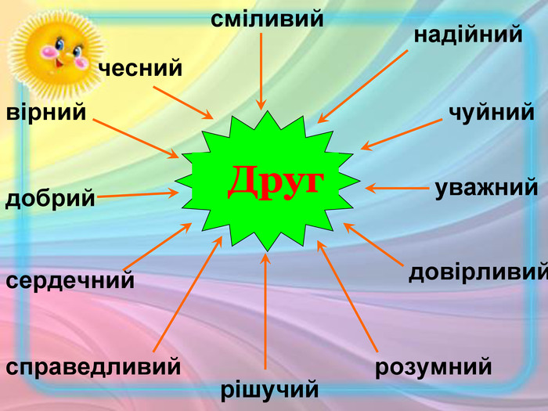

Slide 16
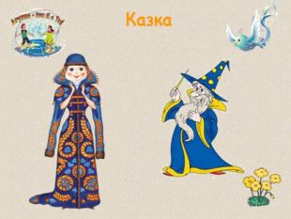

Slide 17
